Slide 1


Weka
3.6 Nearest neighbor
曹恒菁

Slide 2

3.6 Nearest neighbor
最近鄰居法（ Nearest neighbor ）
基於實例（ Instance‐based ）
Nearest neighbor是一種機械式學習。
它只記憶訓練實例，它會從訓練的數據集中找出跟新實例最相似的實例，並分類。
這是一種懶惰學習，學習者在預測前不用做任何事情。

Slide 3
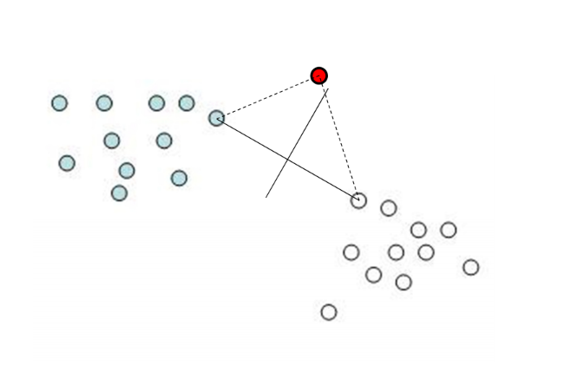
示意圖
未知的新實例
類別A
類別B

Slide 4
如何分類最相似的實例
我們需要一個相似性函數
－常規的距離函數，歐式距離（Euclidean）
－或是可以使用曼哈頓距離（Manhattan）

Slide 5
如何處理噪音
我們找到一個分類錯誤的訓練實例作為測試最近鄰居法的實例
－使用k- Nearest neighbor（ｋｎｎ） 避免這種情況
－在ｗｅｋａ中這叫作ＩＢＫ是一種懶惰學習法

Slide 6
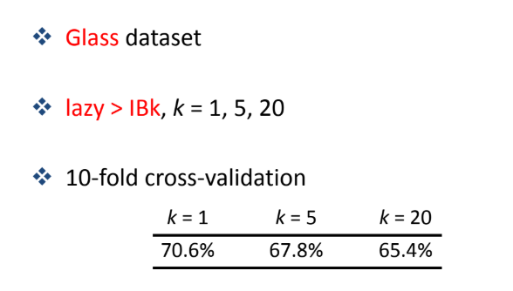
探討改變k的影響

Slide 7

END

